Slide 1
“数据库漫谈”
你对数据库技术的理解与认知，以目前你对数据库的理解，你对其中的哪个技术最感兴趣？为什么？
小组A
汇报人：胡才郁
小组成员： 张俊雄,胡天磊

Slide 2
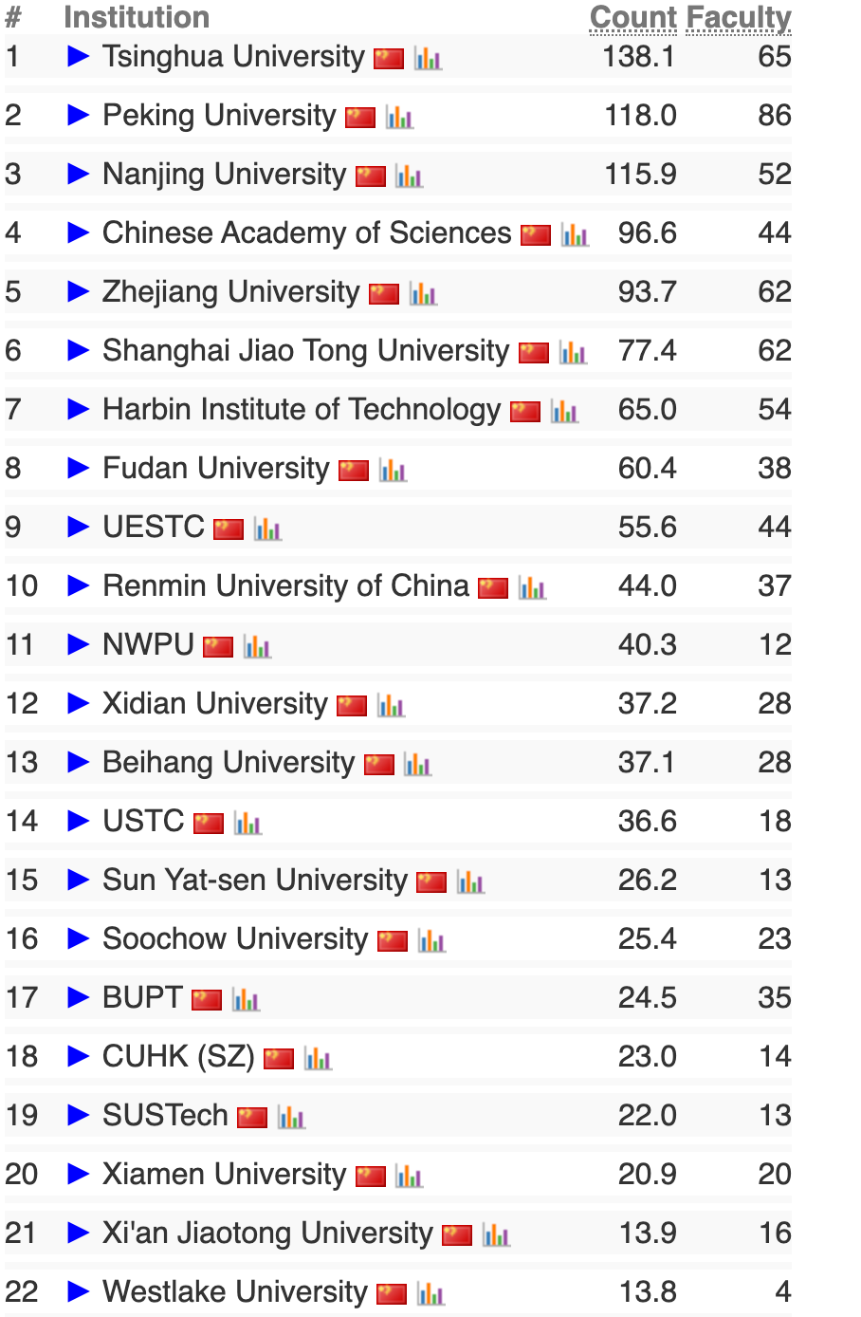
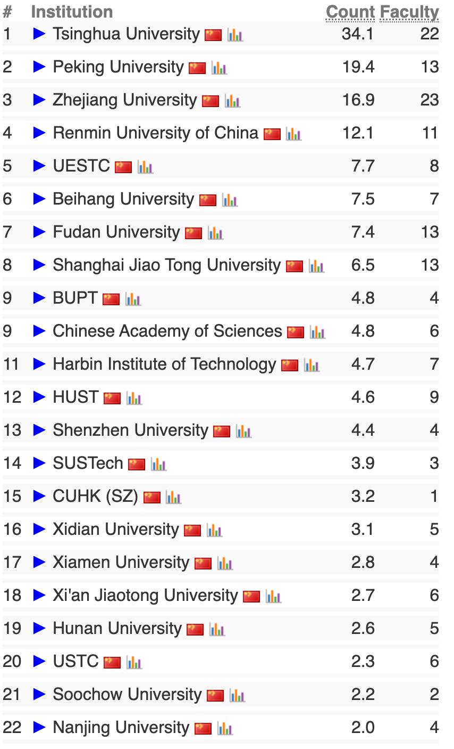
学术方向----直观的对比
AI
DB
AI方向好发文章 更热门 更卷 算法转开发
DB方向产出较难 读博延毕
CSRankings (Computer Science Rankings)
基于各种会议论文指标的计算机科学机构的排名。它以全球高校和研究机构在计算机领域的学术会议上发表论文数量作为主要依据，在某种程度上反映了全球高校和研究机构在计算机学科和相关方向上的学术影响力和国际活跃度。此排名只比较院校之间在计算机领域会议发布的论文数量。

Slide 3
学术方向----顶会介绍
VLDB与SIGMOD、ICDE并称数据库三大顶级会议。
刊物名称 | 刊物全称 | 出版社 | 地址 | 等级 | 期刊/会议
SIGMOD | ACM Conference on Management of Data | ACM | http://dblp.uni-trier.de/db/conf/sigmod/ | CCF A | Meeting
VLDBJ | The VLDB Journal | Springer | http://dblp.uni-trier.de/db/journals/vldb/ | CCF A | Journal
ICDE | International Conference on Data Engineering | IEEE | http://dblp.uni-trier.de/db/conf/icde/ | CCF A | Meeting

Slide 4
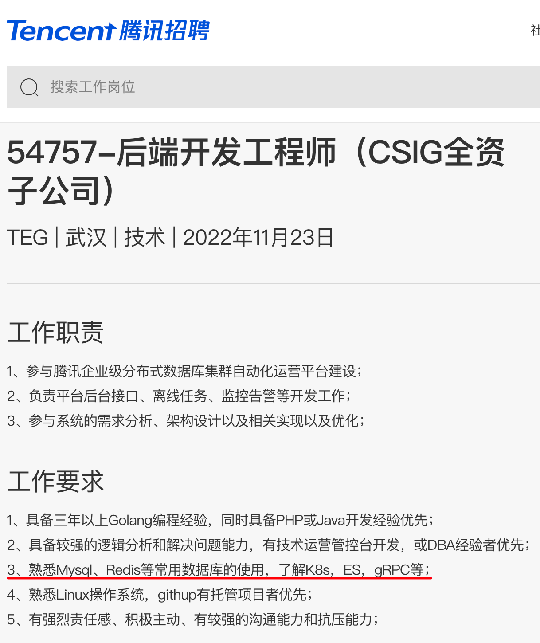
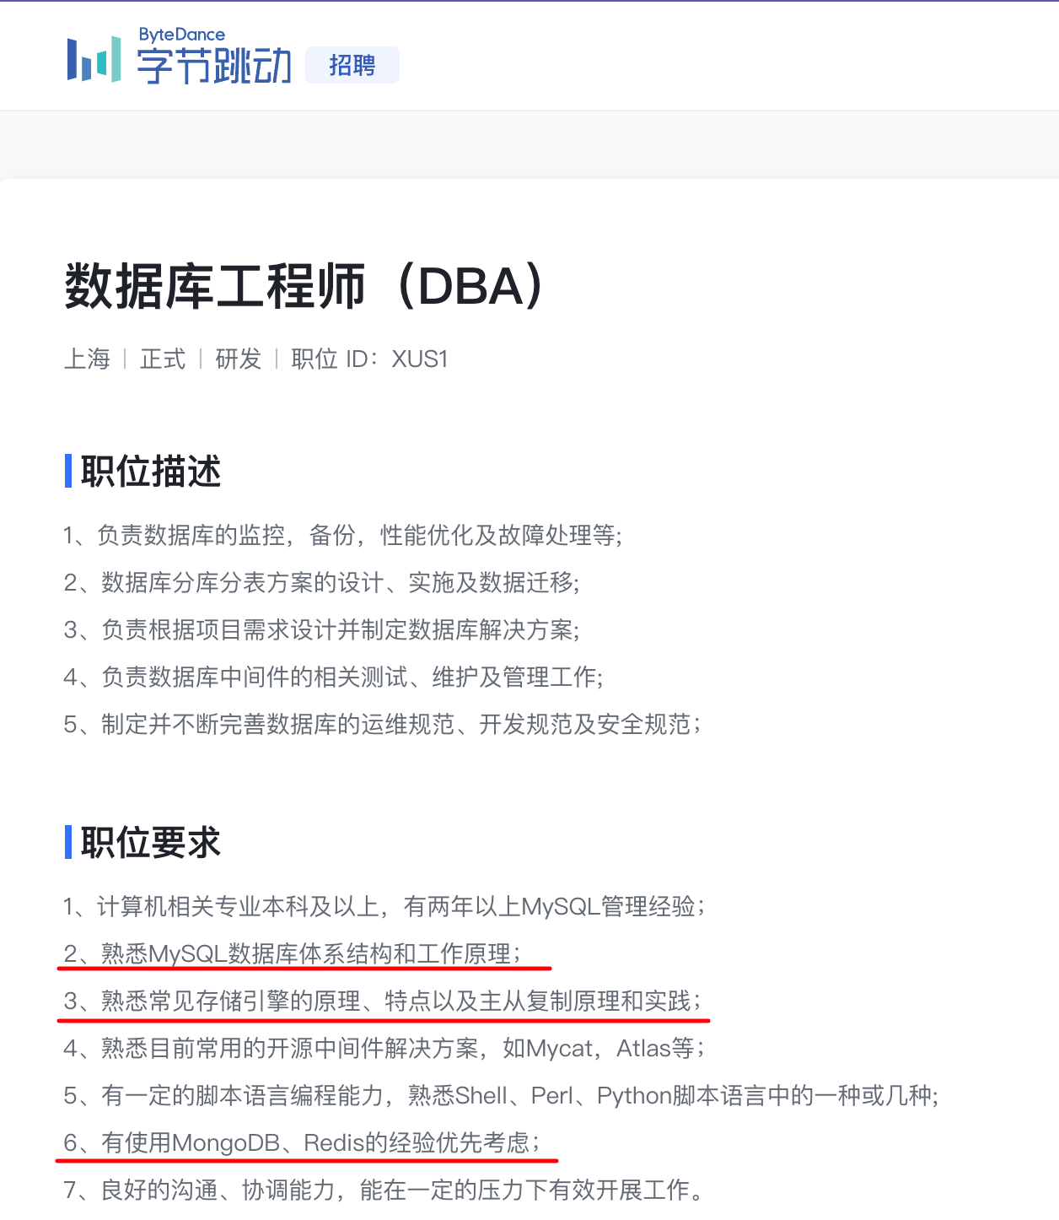
工作方向----岗位选择
后端开发(Java\Go\Cpp)
数据库工程师(DBA)

Slide 5
工作方向----岗位选择
后端开发(Java\Go\Cpp)
数据库工程师(DBA)

Slide 6
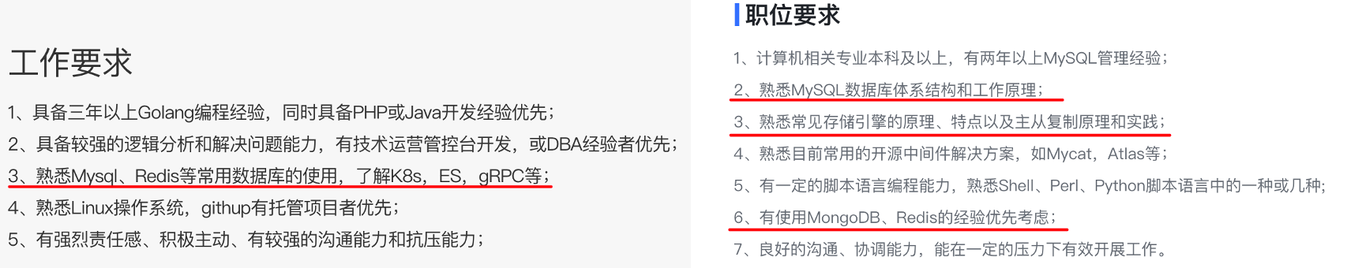
工作方向----招聘需求
关系型数据库
非关系型数据库
存储引擎原理
CRUD 增删改查
面试造航母 工作拧螺丝

Slide 7

MySQL数据库的锁机制
- 问题背景
当多个用户并发地存取数据时，在数据库中就会产生多个事务同时存取同一数据的情况。若对并发操作不加控制就可能会读取和存储不正确的数据，破坏数据库的一致性。
- 要解决的问题
多用户环境下保证数据库完整性和一致性
- 锁是什么 （操作系统梦幻联动）
在计算机科学中，锁是在执行多线程时用于强行限制资源访问的同步机制，即用于在并发控制中保证对互斥要求的满足。
加锁是实现数据库并发控制的一个非常重要的技术。当事务在对某个数据对象进行操作前，先向系统发出请求，对其加锁。加锁后事务就对该数据对象有了一定的控制，在该事务释放锁之前，其他的事务不能对此数据对象进行更新操作。

Slide 8
锁的分类
行级锁
行级锁是MySQL中锁定粒度最细的一种锁，表示只针对当前操作的行进行加锁。行级锁能大大减少数据库操作的冲突。其加锁粒度最小，但加锁的开销也最大。行级锁分为共享锁 和 排他锁。
开销大，加锁慢；会出现死锁；锁定粒度最小，发生锁冲突的概率最低，并发度也最高。
页级锁
表级锁
页级锁是MySQL中锁定粒度介于行级锁和表级锁中间的一种锁。表级锁速度快，但冲突多，行级冲突少，但速度慢。所以取了折衷的页级，一次锁定相邻的一组记录。BDB支持页级锁
开销和加锁时间界于表锁和行锁之间；会出现死锁；锁定粒度界于表锁和行锁之间，并发度一般
表级锁是MySQL中锁定粒度最大的一种锁，表示对当前操作的整张表加锁，它实现简单，资源消耗较少，被大部分MySQL引擎支持。最常使用的MYISAM与INNODB都支持表级锁定。表级锁定分为表共享读锁（共享锁）与表独占写锁（排他锁）。
开销小，加锁快；不会出现死锁；锁定粒度大，发出锁冲突的概率最高，并发度最低。

Slide 9

MySQL常用存储引擎的锁机制
MyISAM和MEMORY采用表级锁(table-level locking)
BDB采用页面锁(page-level locking)或表级锁，默认为页面锁
InnoDB支持行级锁(row-level locking)和表级锁,默认为行级锁
InnoDB行锁是通过给索引上的索引项加锁来实现的，InnoDB这种行锁实现特点意味着：只有通过索引条件检索数据，InnoDB才使用行级锁，否则，InnoDB将使用表锁。
在实际应用中，要特别注意InnoDB行锁的这一特性，不然的话，可能导致大量的锁冲突，从而影响并发性能。
 | 行锁 | 表锁 | 页锁
MyISAM |  | √
BDB |  | √ | √
InnoDB | √ | √

Slide 10
谢谢观看
“数据库漫谈”问题
小组A
汇报人：胡才郁
小组成员： 张俊雄,胡天磊

